Slide 1


Соцсети риэлтора в 2024 году.
Тренды, контент, актуальные способы
продвижения для Вконтакте и Телеграм
- На какую соцсеть делать упор в 2024 году;
- Что должно быть в соцсетях риэлтора, чтобы у него покупали?;
- Самые эффективные способы продвижения во Вконтакте и Телеграм;
- Важные изменения в Телеграм канале риэлтора в 2024 году.

Slide 2


Давайте начинать!
Гайд « 5 важных шагов для больших продаж
в соцсетях»
Вас будет ждать приятный подарок от меня для продвижения ваших соцсетей

Slide 3
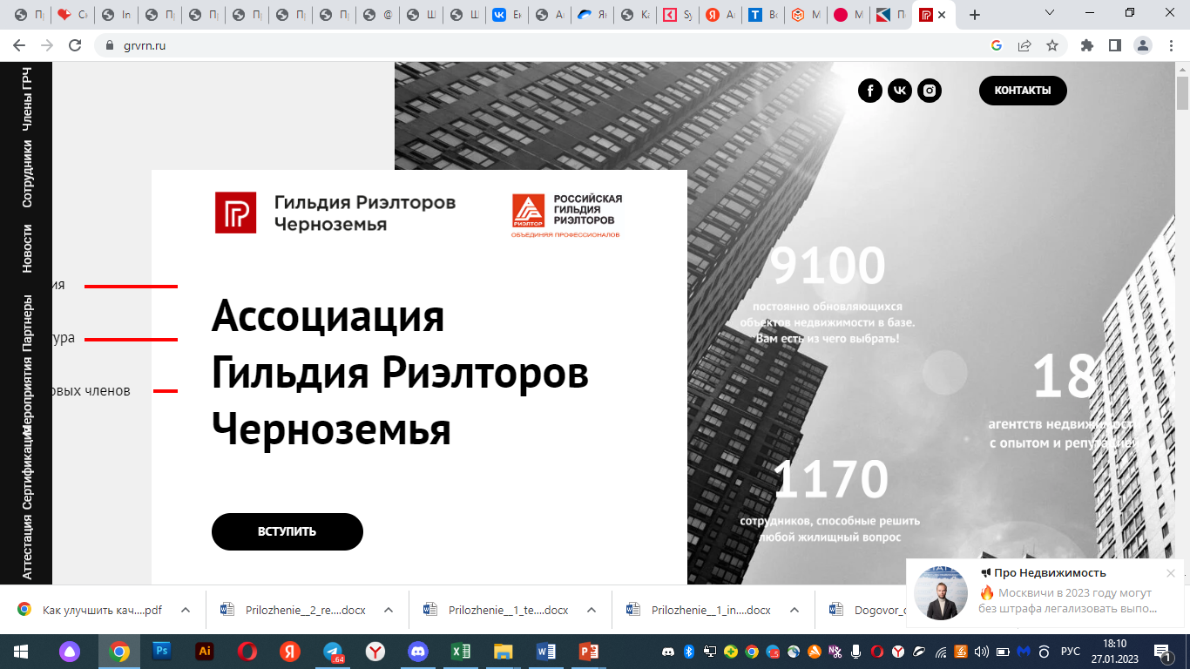
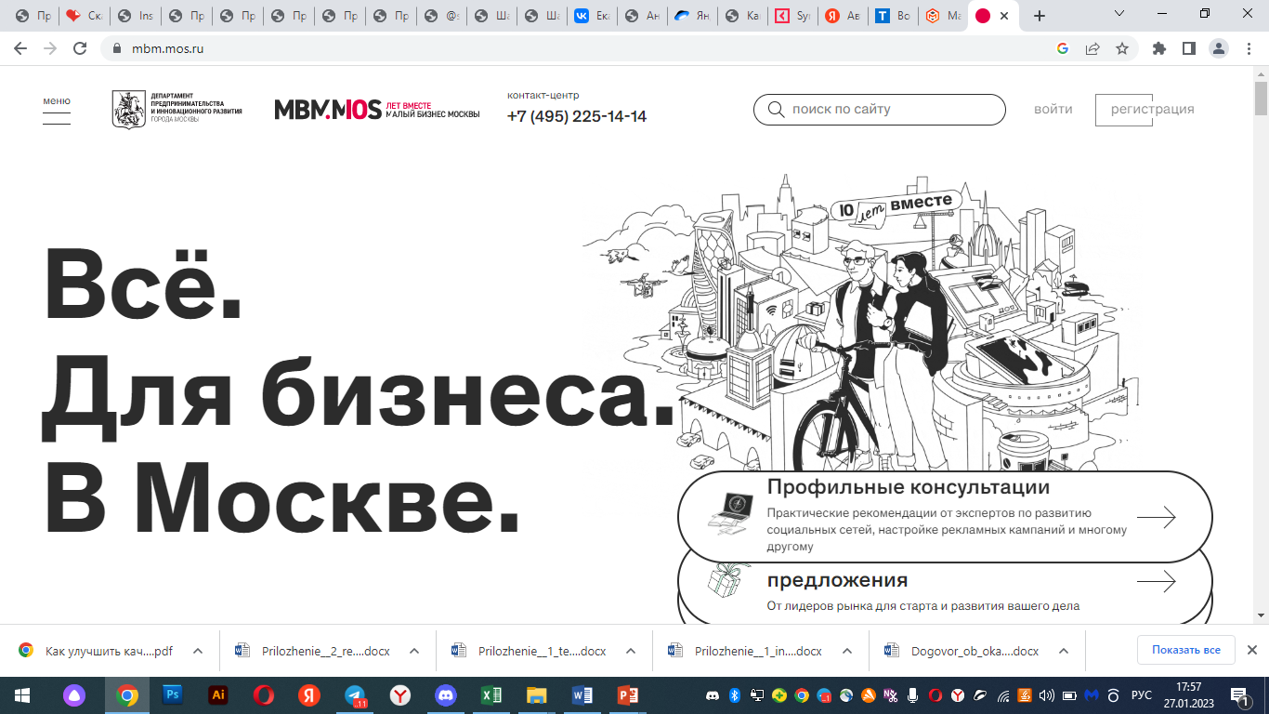

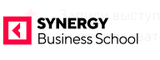

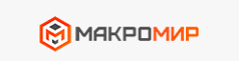

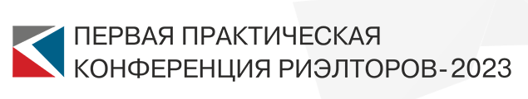
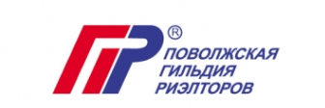
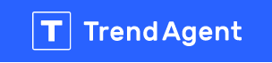
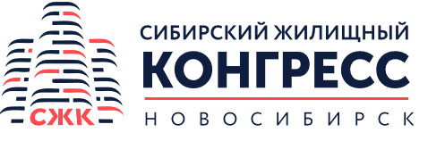

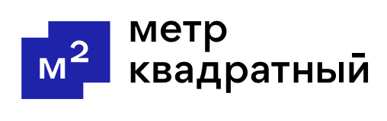
Компании, которые доверяют мне и моему агентству

Slide 4
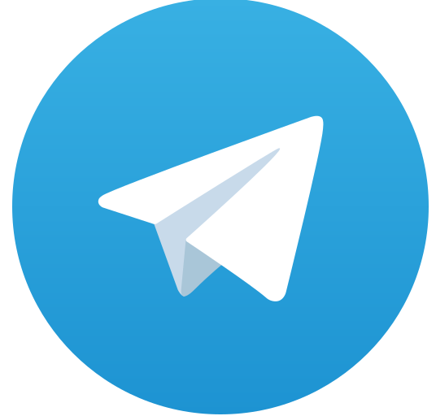




На какую соцсеть делать упор в 2024 году?

Slide 5

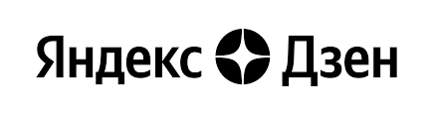
Основные
Присутствие как бренд ( упакованные аккаунты)

Slide 6
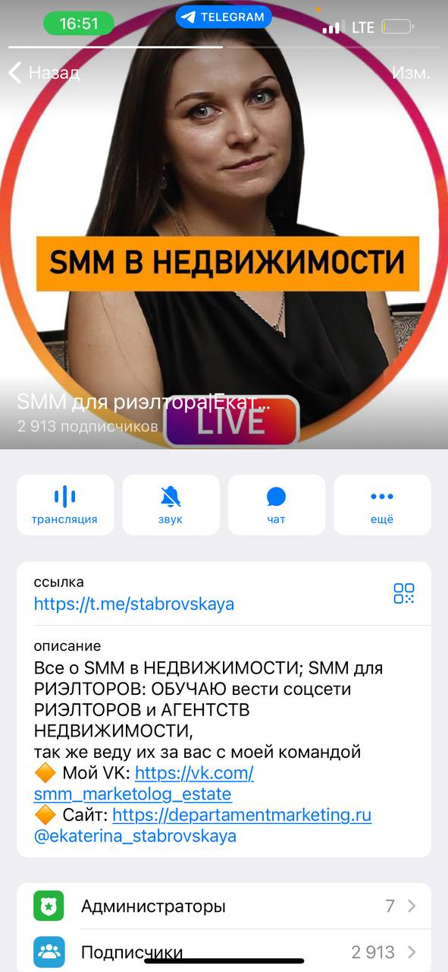
Упаковка Телеграм канала риэлтора
Как правильно оформить канал?
Правильное имя профиля и канала
Аватарка – это важно, личное фото, исключение бренд
Описание заполнено полностью, сайт, чем занимаемся. Обязательно способ связи
Прикрепить чат к каналу
Пост-закреп
Включить реакции
Оригинальная
ссылка
Описание
Связь

Slide 7
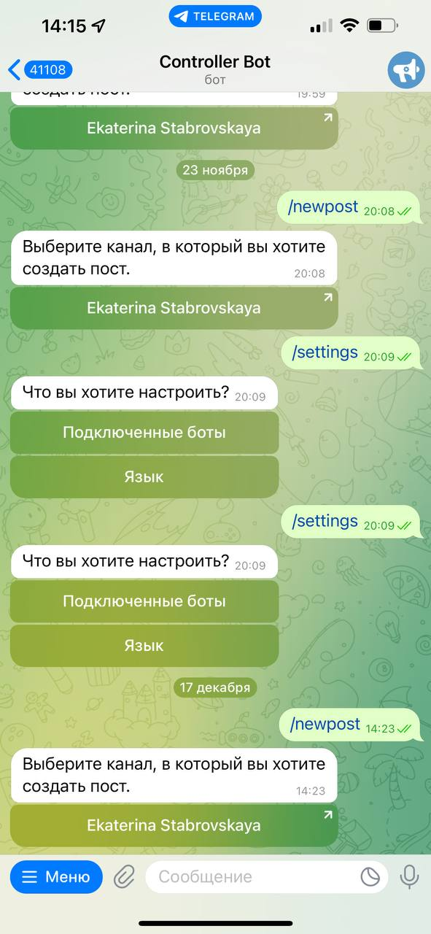
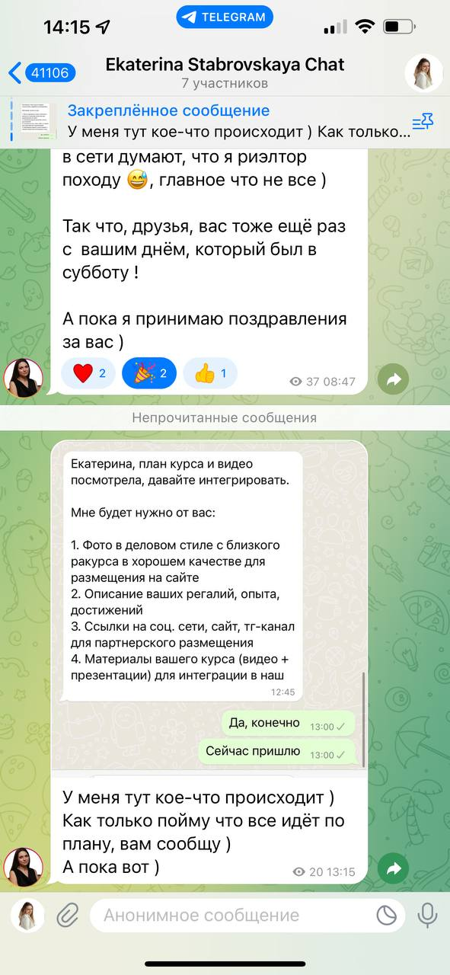
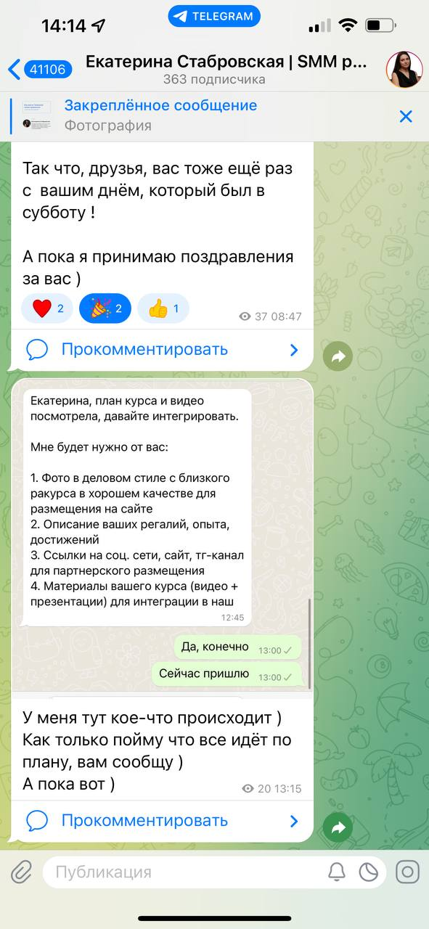
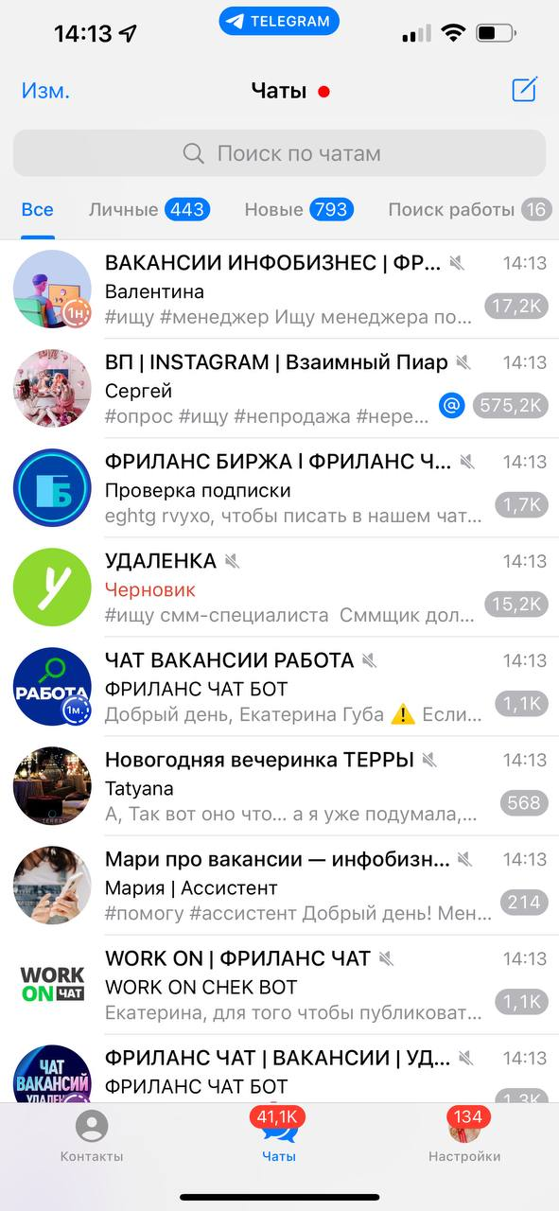
Что кто?
БОТ
ЧАТ
ДИРЕКТ
КАНАЛ

Slide 8
Имя профиля
01.
Отражает вашу нишу и направление
Содержит ключевые слова
Легко понять как связаться
и написать
02.
03.

Slide 9
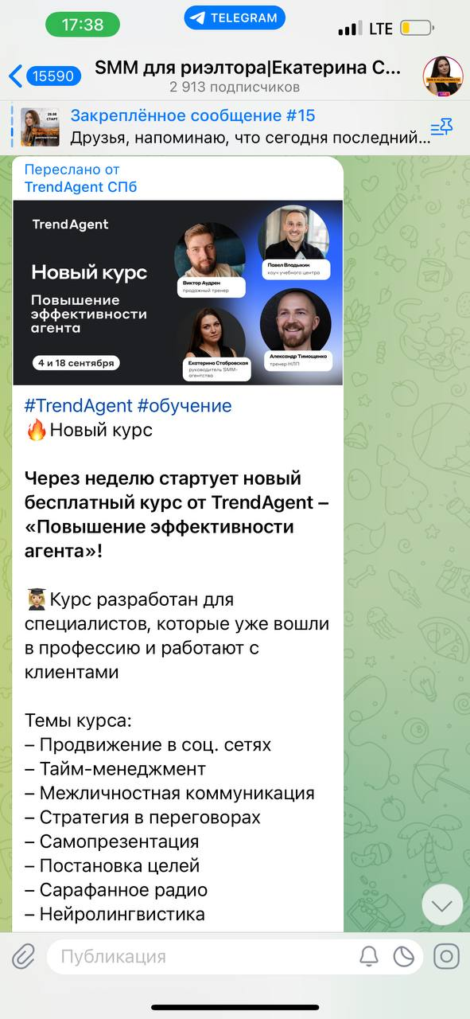
Пост-закреп
Пост-закреп располагается под шапкой
профиля, при клике на него пользователь
Попадает на сам пост в ленте.
В закрепе лучше указывать 56 хзинформацию
о вас или информацию общего характера, важные события

Slide 10
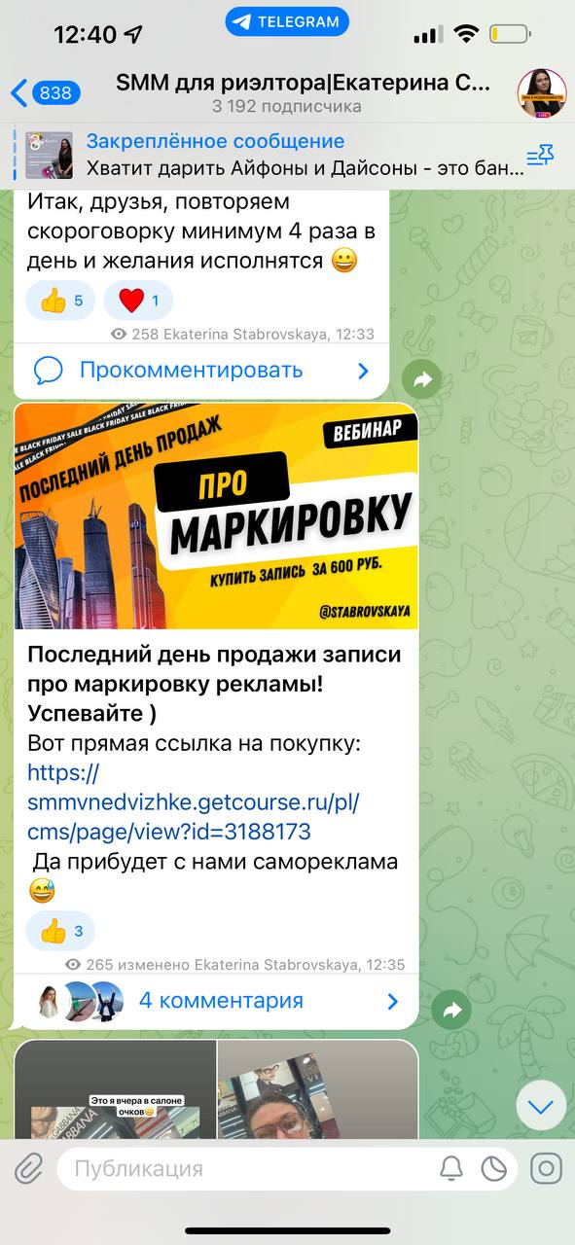
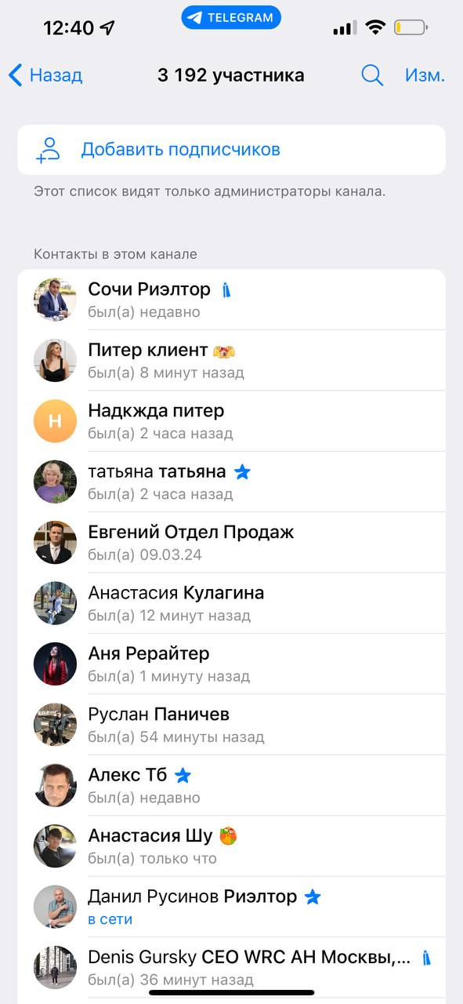
До 200 подписчиков бесплатно,
далее только за деньги.

Slide 11
Тематики для публикаций в канале
новостная
тематическая
авторская

Slide 12
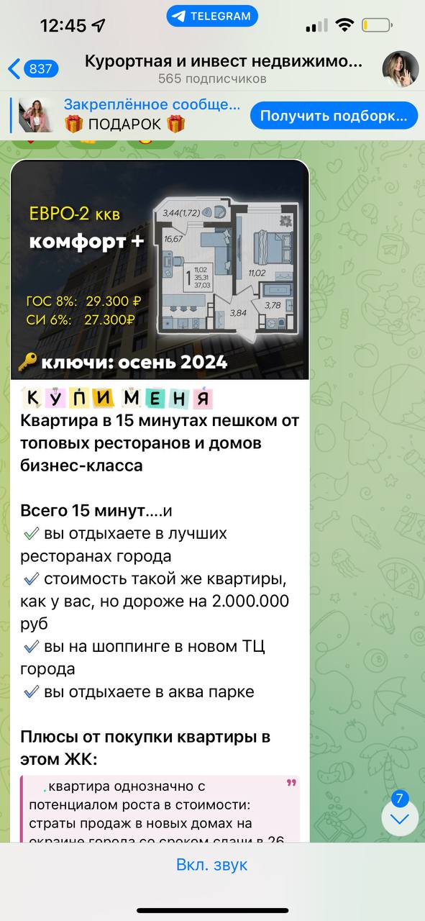
Контент в канале:
Посты ( текст)

Slide 13
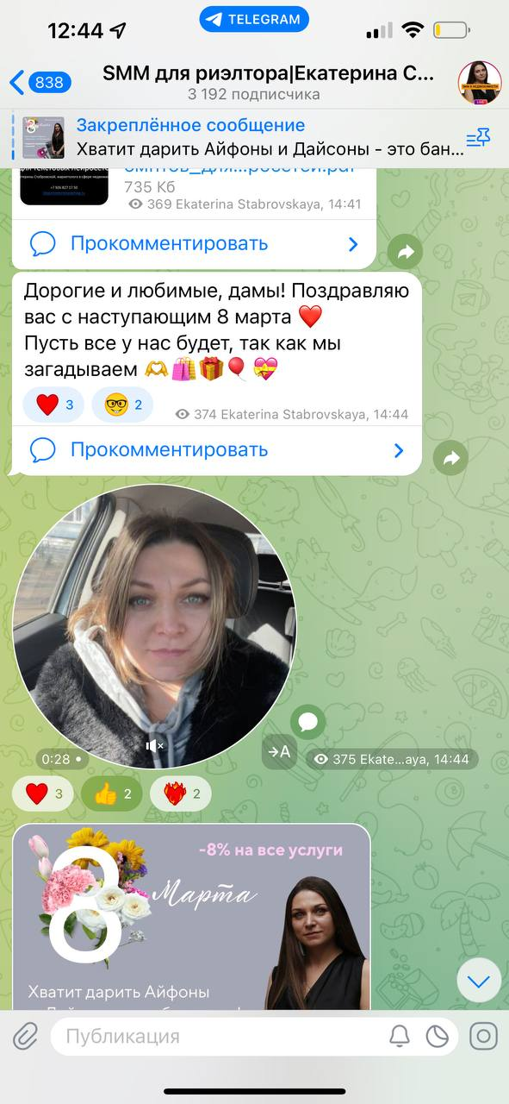
Контент в канале:
Кружочки или видео

Slide 14
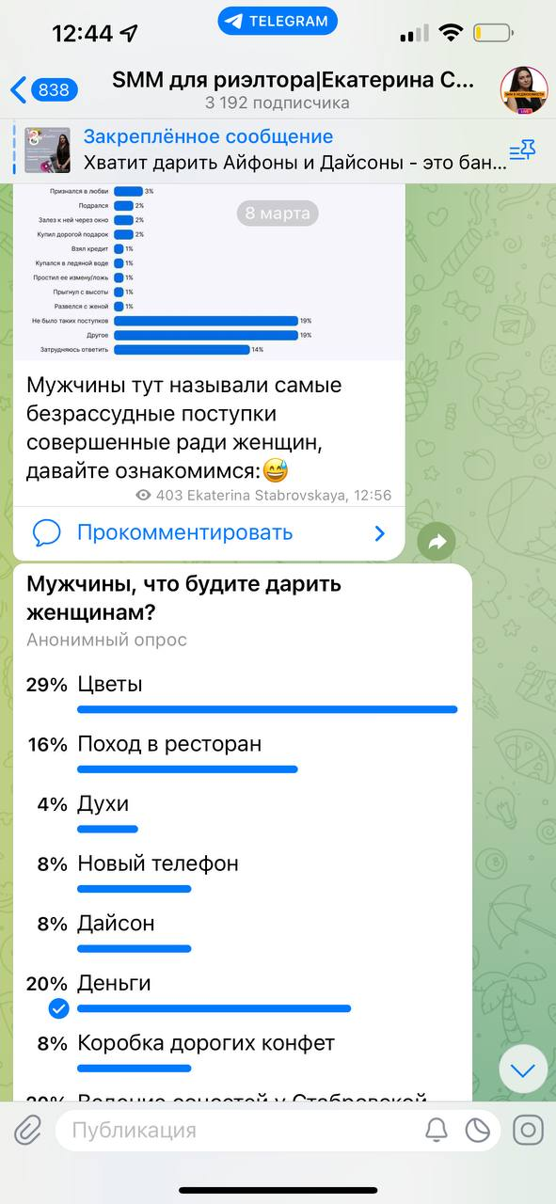
Контент в канале:
Опросы

Slide 15
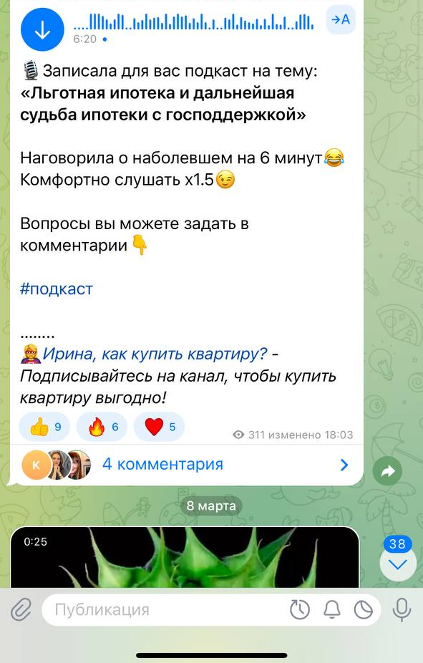
Контент в канале:
Аудиоподкасты

Slide 16
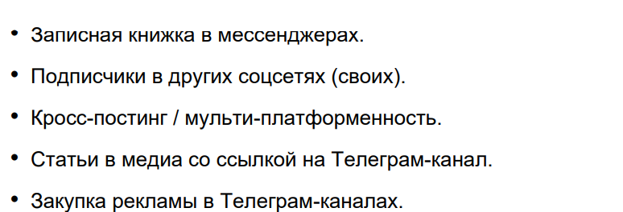
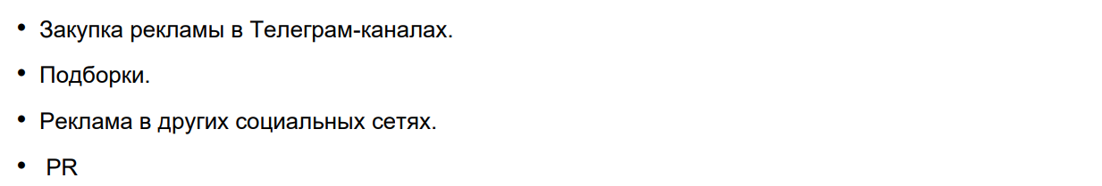
Бесплатные методы увеличения подписной базы

Slide 17
РАБОЧИЕ СПОСОБЫ В НЕДВИЖКЕ
Закуп рекламы в других Телеграм каналах
Реклама в Telegram Ads
Комментинг
Инвайтинг
Сториз

Slide 18
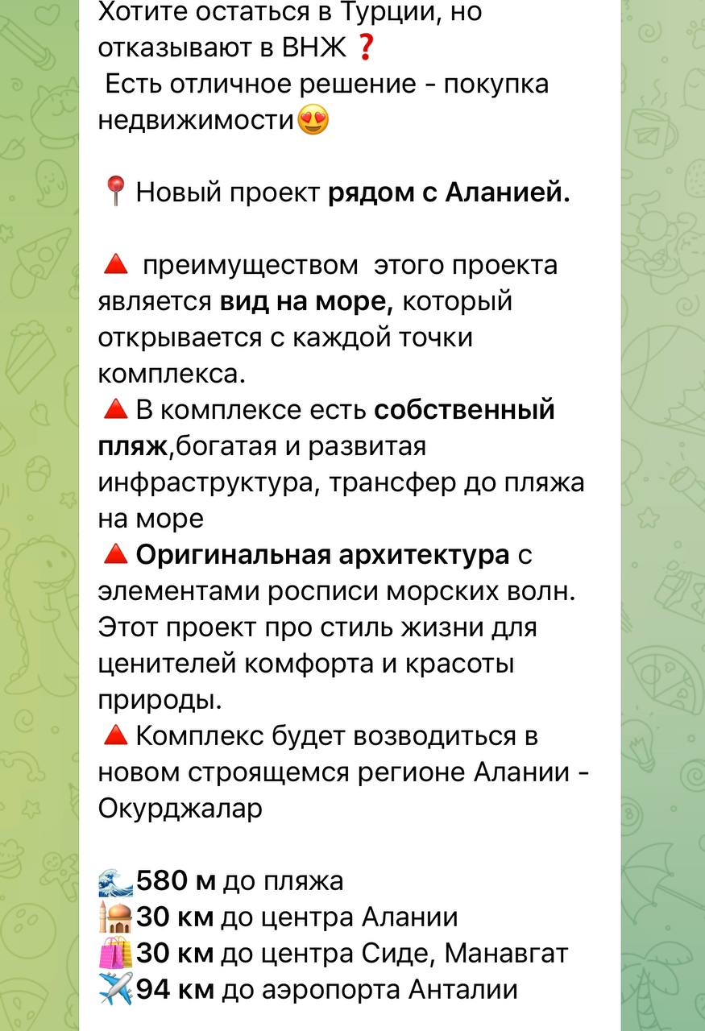
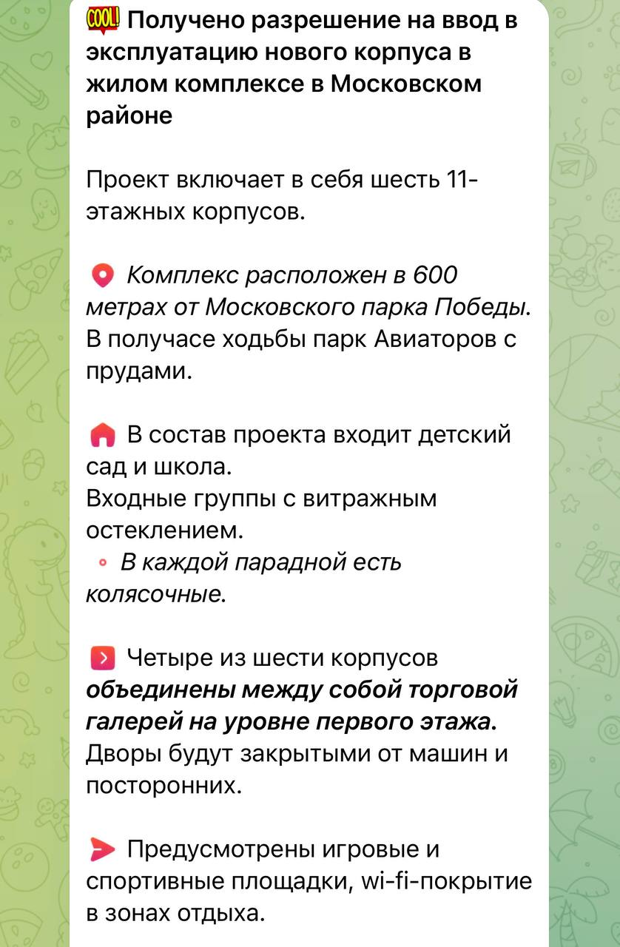
Закуп рекламы в каналах
Каналы проверяются
перед закупом
Приход разный
От 0 до 1000 с
одного размещения
Цена от 500 руб и выше

Slide 19
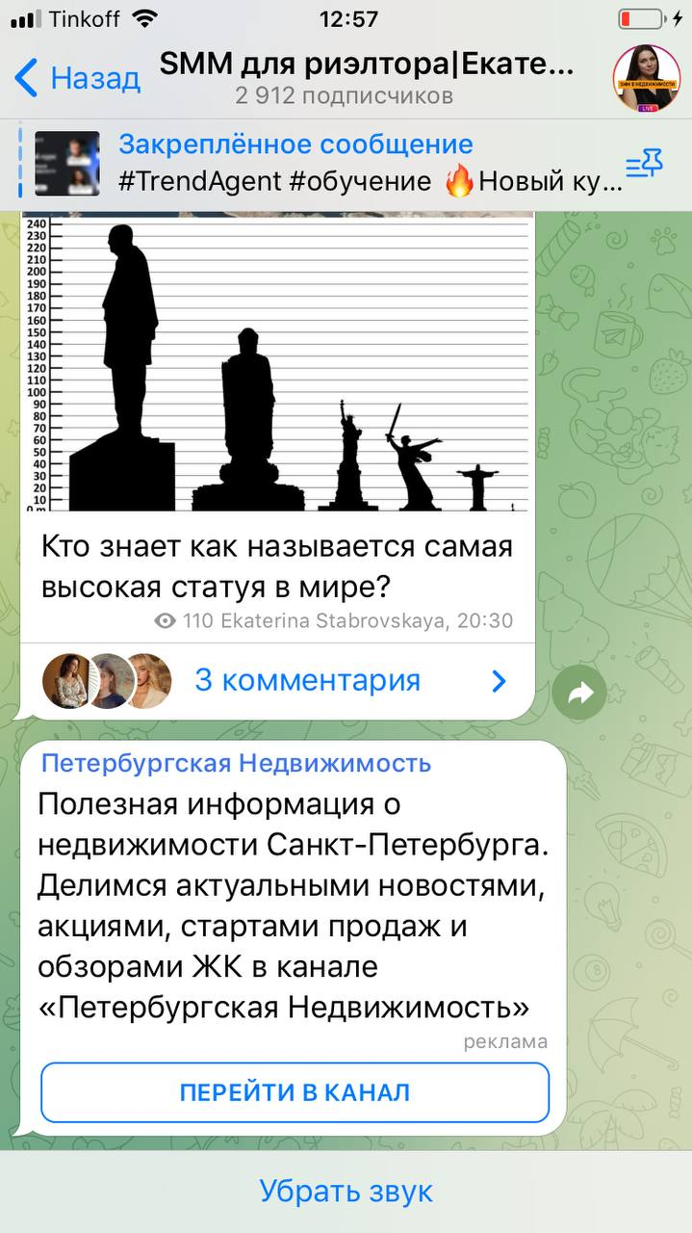
Реклама в Telegram Ads
Понижение входа 3000 до 1500 евро
Расширение рекламного кабинета.
Таргет на людей
( геотаргетинг, по телефонам)
Эффективность от 0 до 3000 подписчиков
в зависимости от канала

Slide 20
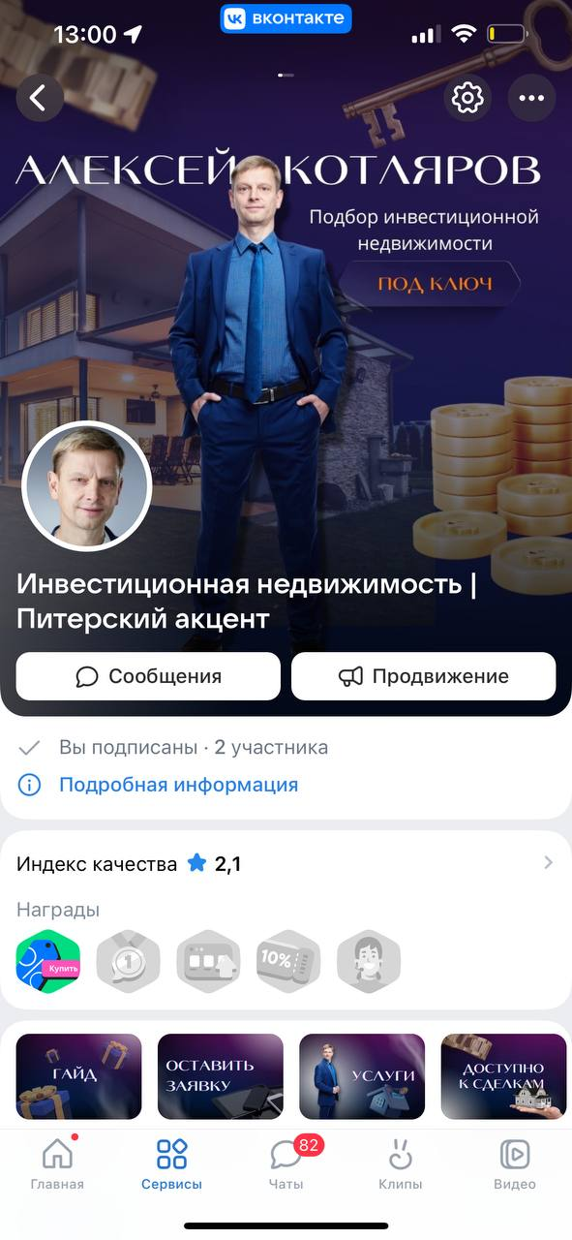
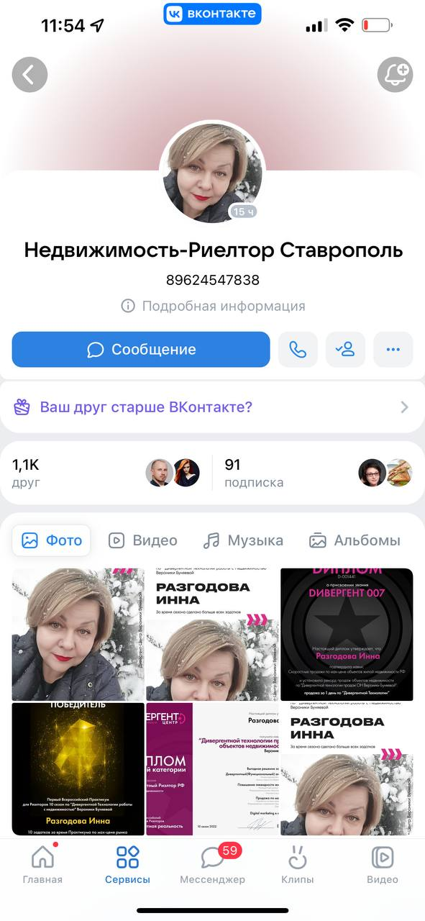
Не забывайте про упаковку ваших соцсетей даже личной страницы
см
Это сейчас важные
шаги для продвижения
во Вконтакте
Обложка
Меню

Slide 21
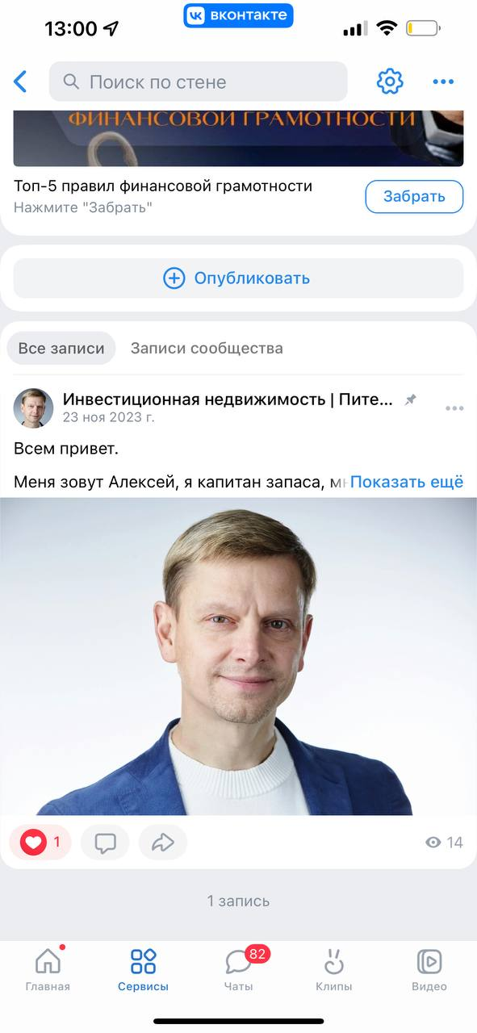
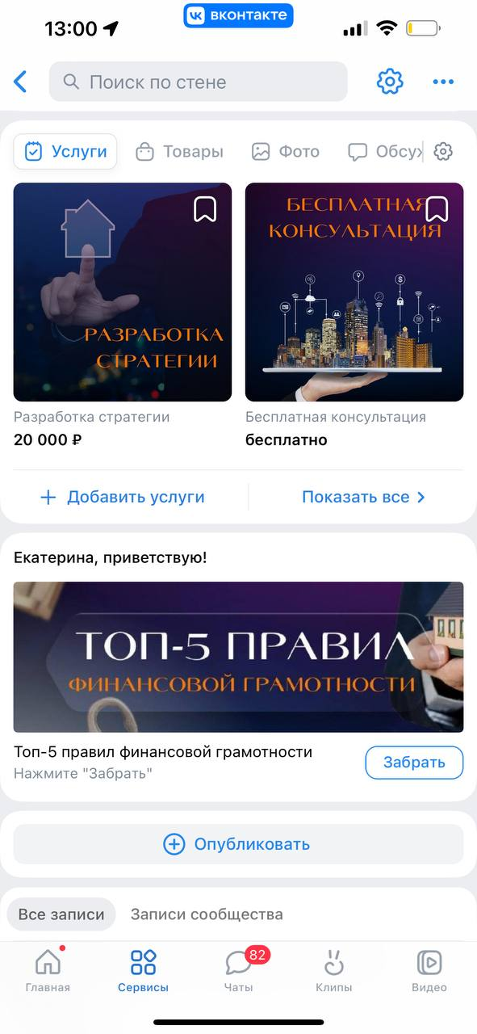
Товары/услуги
Пост-закреп
Виджет с персональным обращением

Slide 22
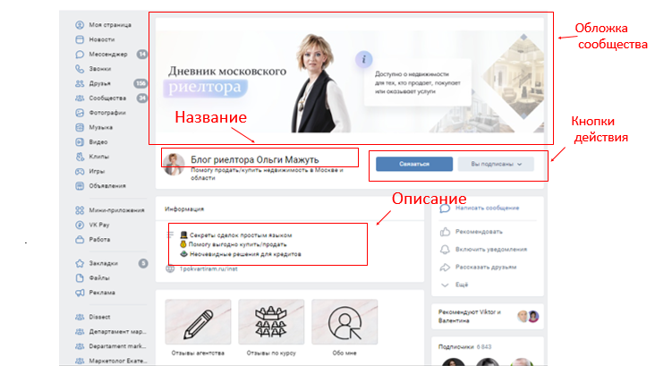
Не забывайте про упаковку сообщества

Slide 23
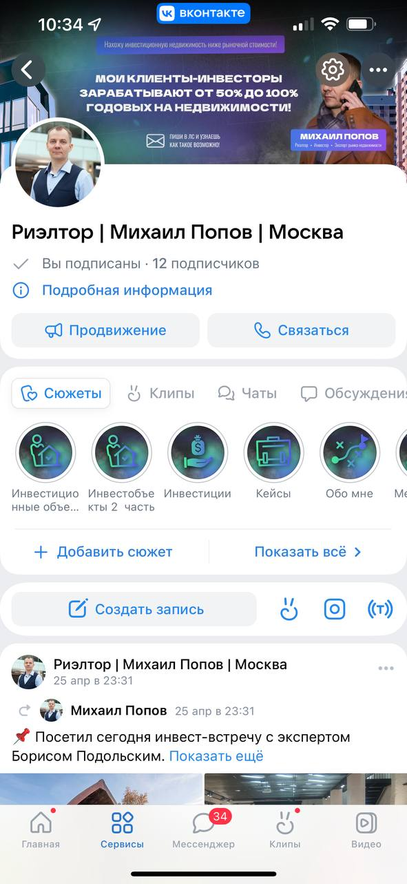
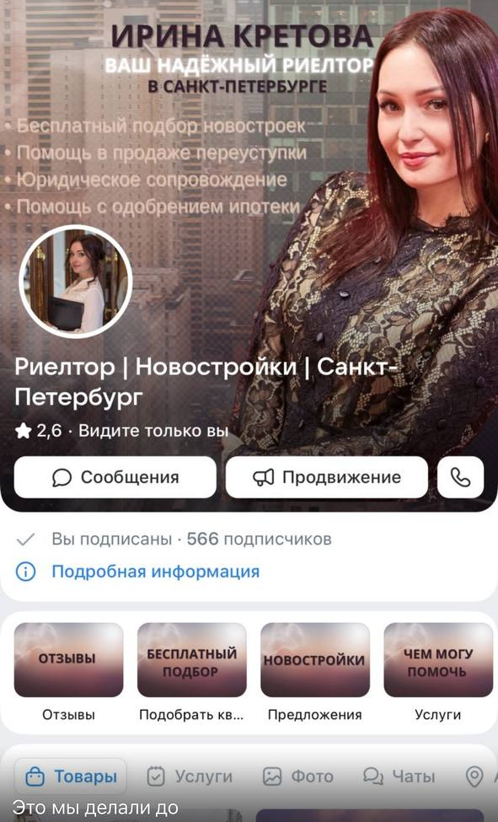

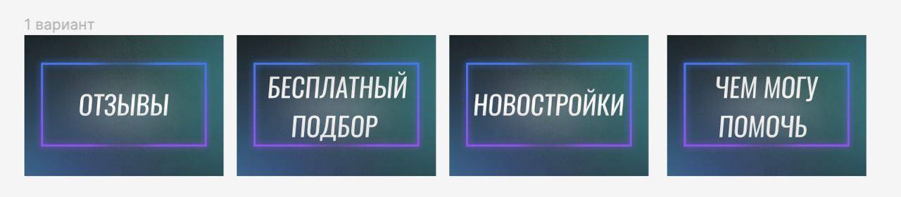
Мобильная обложка
Если не подгрузить мобильную обложку,
Ваше сообщество будет выглядеть так:

Slide 24
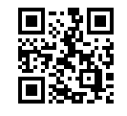
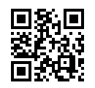
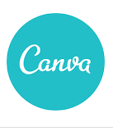
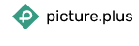
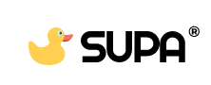
Где создать обложку и не только?
https://picture.plus/
https://supa.ru/

Slide 25
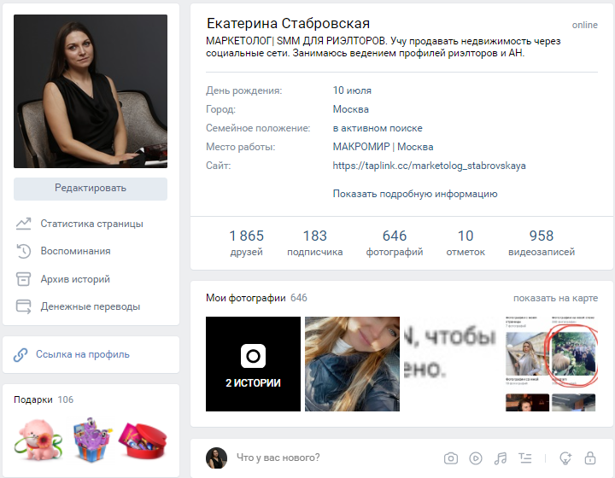

Статус
Заполнение статуса – обязательно.
Количество символов 140 знаков.
Пишем все, что может подтвердить ваш опыт и деятельность, донесет до человека информацию кто вы.
.

Slide 26
Заполнение личной страницы Вконтакте
Аватарка
Имя Фамилия
Статус
Описание профиля. Кто вы?
Описание деятельности. Чем я могу быть вам полезен?
Фото, видео, сообщества, клипы
.
У 80% риэлторов страница не отображает их деятельности.

Slide 27
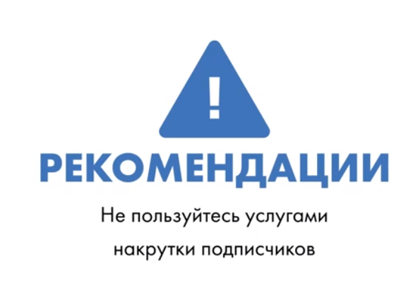
Это не даст не заявок, не продаж!
Просто потратите деньги впустую

Slide 28
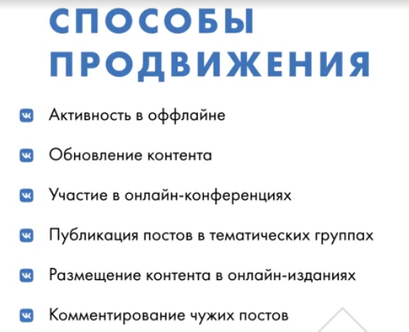
Комментирование постов в тематических группах или группах конкурентов, комментировать и писать ваше профессиональное мнение

Slide 29
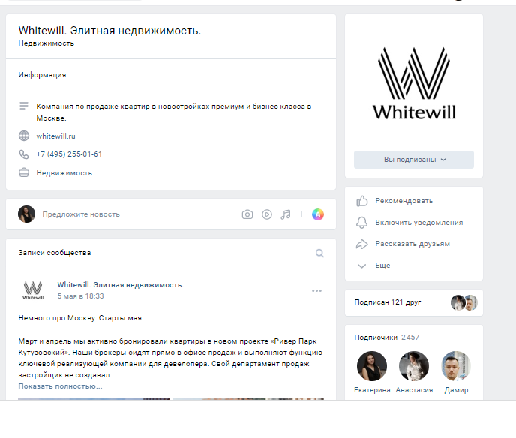

Slide 30
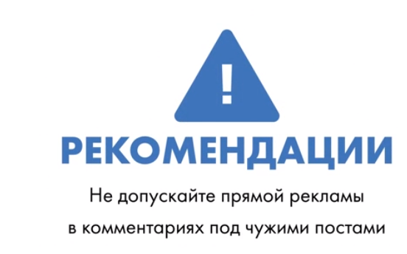
Никто не хочет читать такие комментарии

Slide 31
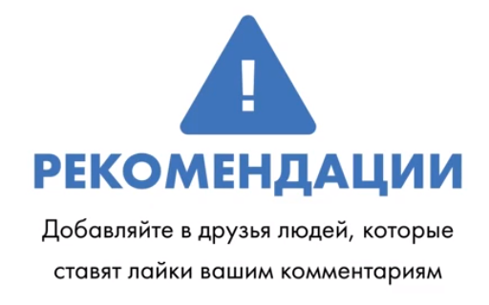
Обратите внимание кто вас лайкает, ваши комментарии в других группах и добавляйте их в друзья.
Такой способ гораздо эффективнее, чем если бы вы добавляли в друзья всех подряд.

Slide 32
Так вы соберете живую, профессиональную аудиторию,
где кто-то станет вашим партнером или клиентом.

Slide 33
Выделите в день 10-15 минут на такую работу.
Если будите делать ежедневно, то результаты вас просто поразят!
Главное регулярность и стабильность.

Slide 34
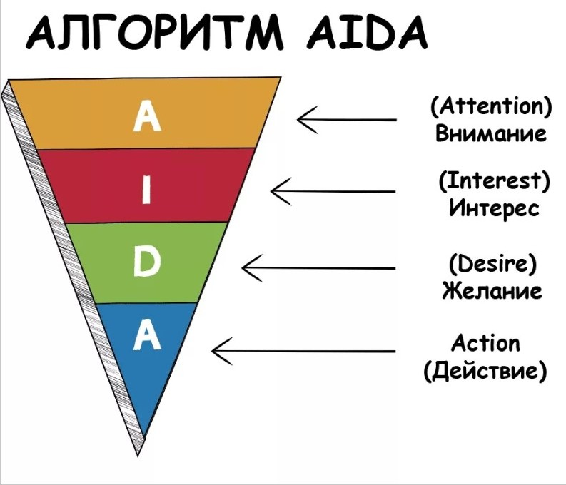
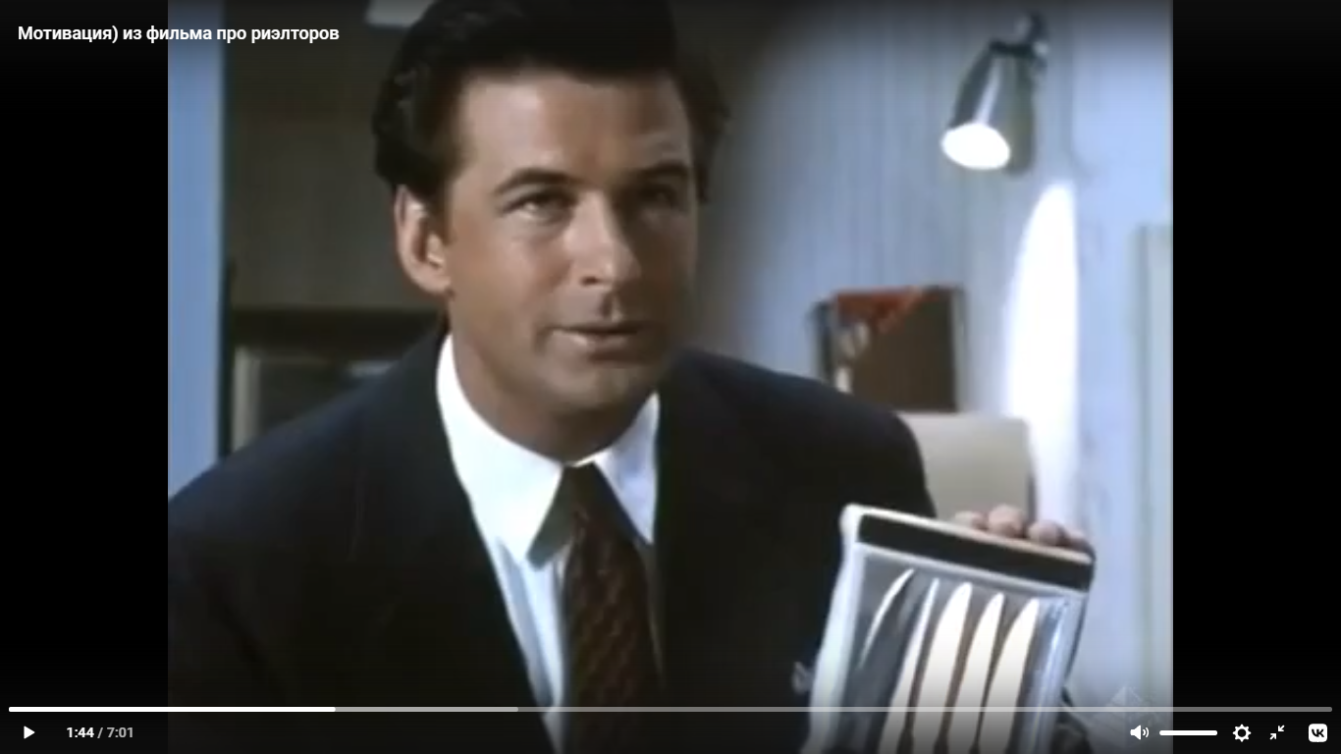
Что за контент должен быть на странице?
.
Очень хорошо эта система отражена в фильме «Американцы» с Аль Пачино

Slide 35
КАК ВЫВЕСТИ СВОЮ СТРАНИЦУ В ТОП ПОИСКА?

Slide 36
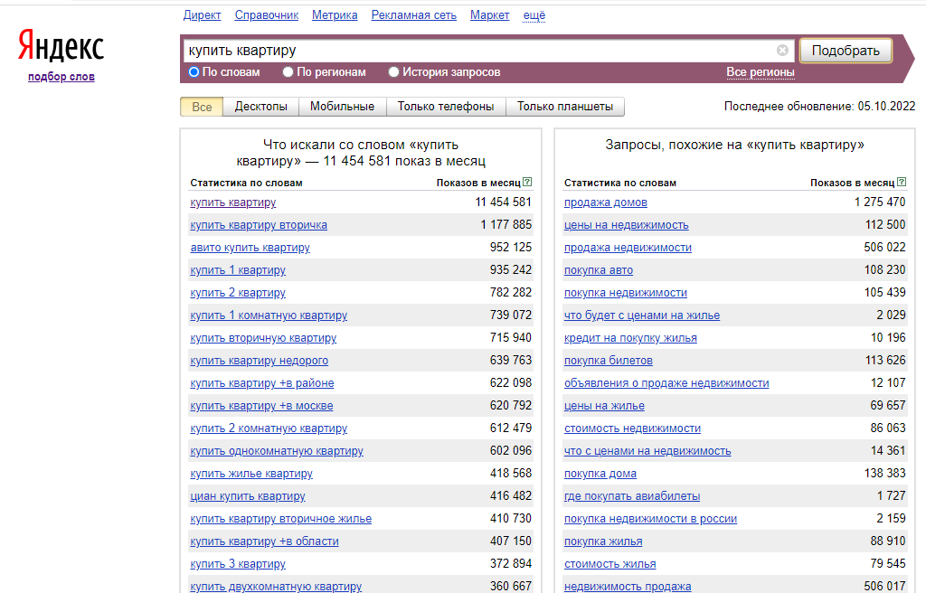
.
И именно такое название добавляйте в ИМЯ и статус на личной странице и в названии в сообществе.
Найти ключевой запрос с хорошей выдачей.

Slide 37

Заходим в Управление

Slide 38
ПРИЯТНЫЙ БОНУС
Это позволит появиться в Яндексе

Slide 39
ОСНОВНЫЕ ИЗМЕНЕНИЯ В ТЕЛЕГРАМ В 2004 ГОДУ.
Телеграм – это мессенджер, а не соцсеть.
В 2024 году представление о Телеграм и канале меняется
Связано с популярностью Телеграм и введения там возможности снимать сториз.
Люди воспринимают его уже как соцсеть.

Slide 40


А если это так, то продвижение нужно выстраивать под личный бренд.
Размещаем в канале очень
много личного
( авторского) контента

Slide 41




Slide 42




Включение в контент карточек и дайджестов

Slide 43


Включение в контент карточек и дайджестов

Slide 44

ПОДАРОК
Гайд «Гайд « 5 важных шагов для больших продаж
в соцсетях»

Slide 45

Вы молодцы!
Найти меня в каталоге РГР можно по QR-коду

